Slide 1
Web native
Nurlindasari Tamsir

Slide 2

Agenda
Struktur Kendali

Slide 3
Struktur Kendali
Struktur Kendali dapat dibagi atas :
Statemen kondisi
IF
Switch … case
Statemen Perulangan
FOR
WHILE

Slide 4
Statemen Kondisi
Tata cara penulisan dari perintah kondisi tersebut adalah sebagai berikut:
if (kondisi1)
{
pernyataan1 }
[else
{
pernyataan2}]
if (kondisi1)
{
pernyataan1 }
else if(kondisi2)
{
pernyataan2}
…..
Else
{
pernyataan-n}

Slide 5
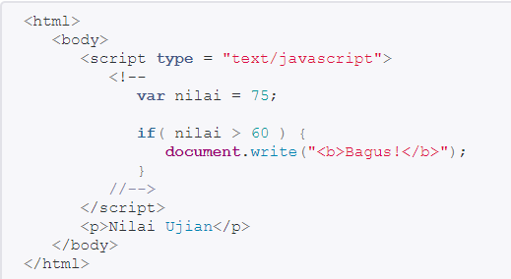
Contoh:

Slide 6
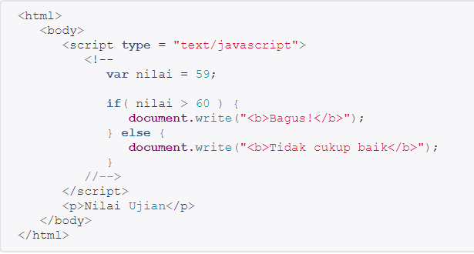
Contoh: IF Nested

Slide 7
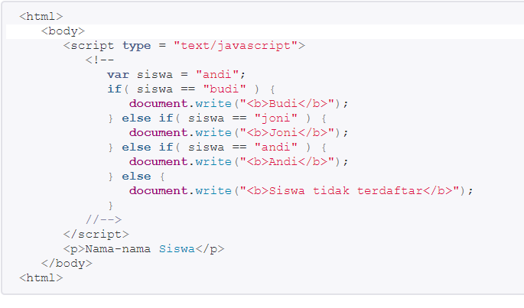

Slide 8
Statemen Kondisi Swicth
Bentuk Penulisan:
switch (myVariable)
{
case Kondisi-1 : Statemen-1
break;
case Kondisi-2: Statemen-2
break;
……
case Statemen-n
break;
}

Slide 9
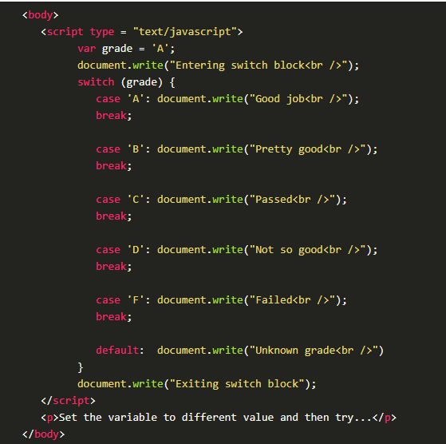
Contoh:

Slide 10
Statemen Perulangan
Notation ++
While loop
Do-while loop
For loop
Nested loops

Slide 11
Penggunaan Nortasi ++ dan --
Contoh:
<html>
<head>
<title>Notasi ++</title></head>
<body bgcolor="silver">
<script language="JavaScript">
var x = 2, y = 5;

Slide 12
// Menampilkan angka 2 pada layar
alert('x = '+x+'; y = '+y);
x++; // Increase x dengan 1
y--; // Decrement y dengan 1
// memanpilkan angka 3 pada layar
alert('x = '+x+'; y = '+y);
</script>
</body>
</html>

Slide 13
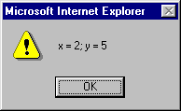

Hasil

Slide 14
Perulangan While
Bentuk Umum:
while (Kondisi)
{
// Statements
}

Slide 15
Contoh:
<html>
<head>
<title>Perulangan While</title>
</head>
<body bgcolor="silver">
<script language="JavaScript">
var x = 1;
var y = 0;

Slide 16
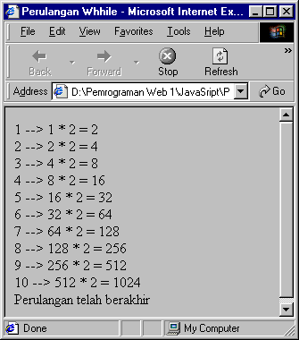
while (x < 1000)
{
y++;
document.write(y+" --> "+x+" * 2 = ");
x *= 2; // x dikalikan dengan 2
document.write(x + "<BR>");
}
document.write("Perulangan telah berakhir");
</script>
</body>
</html>

Slide 17
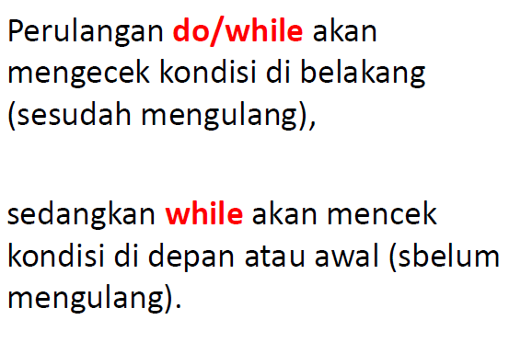
Perulangan do-while
Bentuk Umum
Perulangando/while samasepertiperulanganwhile.
Perbedaanya:
Perulangando/while akanmelakukanperulangansebanyak1 kali terlebihdahulu, lalumengecekkondisiyang adadi dalamkurungwhile.
do
{
// Statements
}
while (Kondisi);

Slide 18
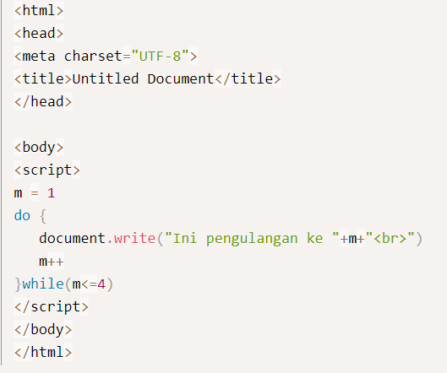
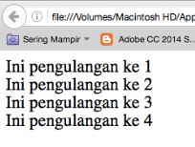
Contoh:

Slide 19
Perulangan For
Bentuk Umum
for (Awal; kondisi; step/berikut)
{
// Statements
}

Slide 20
Contoh:
<html>
<head>
<title>Perulangan For</title>
</head>
<body bgcolor="silver">
<script language="JavaScript">
var x=1;
var y;

Slide 21
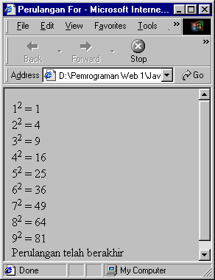
for (y=1; y<10;y++)
{
x =y * y;
document.write(y+"<sup>2</sup> = "+ x + "<BR>");
}
document.write("Perulangan telah berakhir");
</script>
</body>
</html>

Slide 22
Perintah Break & Continue
Perintah break menghentikan for atau while loop dan mengembalikan kendali ke perintah berikutnya yang mengikuti loop.
Seperti perintah break, perintah continue menghentikan interasi tersebut untuk suatu for atau while loop; Tetapi tidak keluar dari loop; Tetapi melakukan interasi berikutnya.
Pada suatu while loop, kendali dilewatkan ke condition.
Pada suatu for loop, dilewatkan ke increment-expression.

Slide 23
Contoh: Breack
<html>
<head><title>Perulangan For</title></head>
<body bgcolor="silver">
<script language="JavaScript">
var i , i=0;
document.write("Perulangan Seharusnya 10 x<br>")
while (i<10) {
document.write(i+"<br>")
if (i==3) {
document.write("Dilakukan Breack"); break
}
i++
}
</script></body></html>

Slide 24
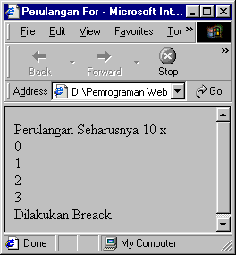
Hasil:

Slide 25
Contoh: Continue
<html>
<head><title>Continue</title></head>
<body bgcolor="silver">
<script language="JavaScript">
var i=0, j=0;
document.write("Perulangan angka 3, 5x<br>")

Slide 26
while (i<10) {
document.write(i+"<br>")
if (i==3) {
j++;
if (j==5) breack
document.write("Continue<br>"); continue;
}
i++
}
</script>
</body></html>

Slide 27
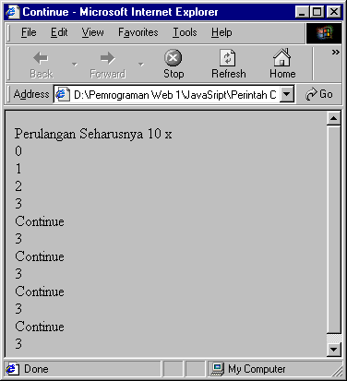
Hasil

Slide 28
Contoh: Continue pd For
<html>
<head><title>Continue</title></head>
<body bgcolor="silver">
<script language="JavaScript">
var i;
document.write("Perulangan Sebanyak 10 x<br>")
for (i=0;i<10;i++) {
document.write(i+"<br>")
if (i==3) {
document.write("Continue<br>")
continue
} }
</script>
</body></html>

Slide 29
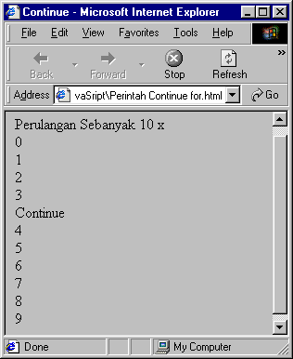
Hasil

